Slide 1
オーバーな家での１日
スタート！

Slide 3
？
？
？
？
？
？
？
？
？

Slide 4
もどる

Slide 5
オーバーにとんだり回ったり
やっつけたりするゲームの世界

Slide 6
もどる

Slide 7
オーバーに
洗われ、干されるせんたく物

Slide 8
もどる

Slide 9
オーバーに
ピカピカお風呂そうじ！

Slide 10
もどる

Slide 11
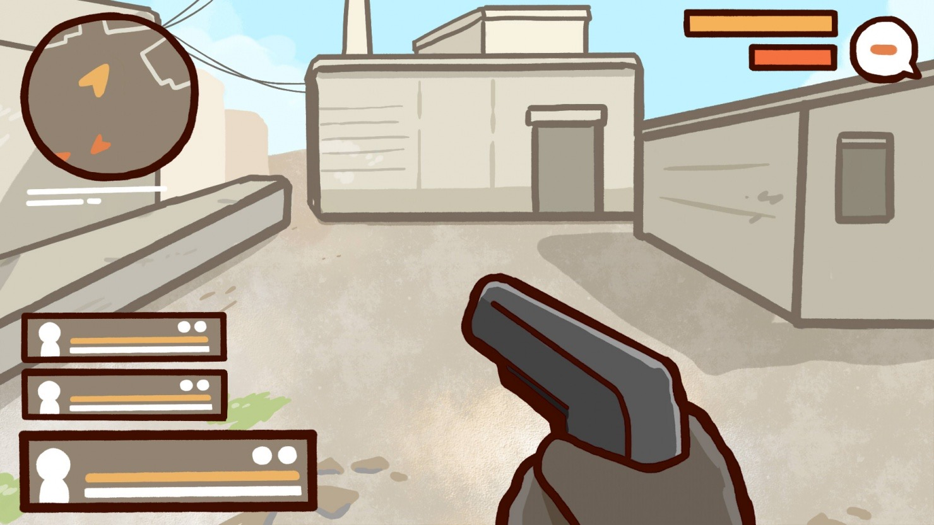
オーバーに
たたかって１位をめざすゲーム

Slide 12
もどる

Slide 13
オーバーに
おいしく作ろう野菜いため

Slide 14
もどる

Slide 15
オーバーに
のびるのび～る納豆

Slide 16
もどる

Slide 17
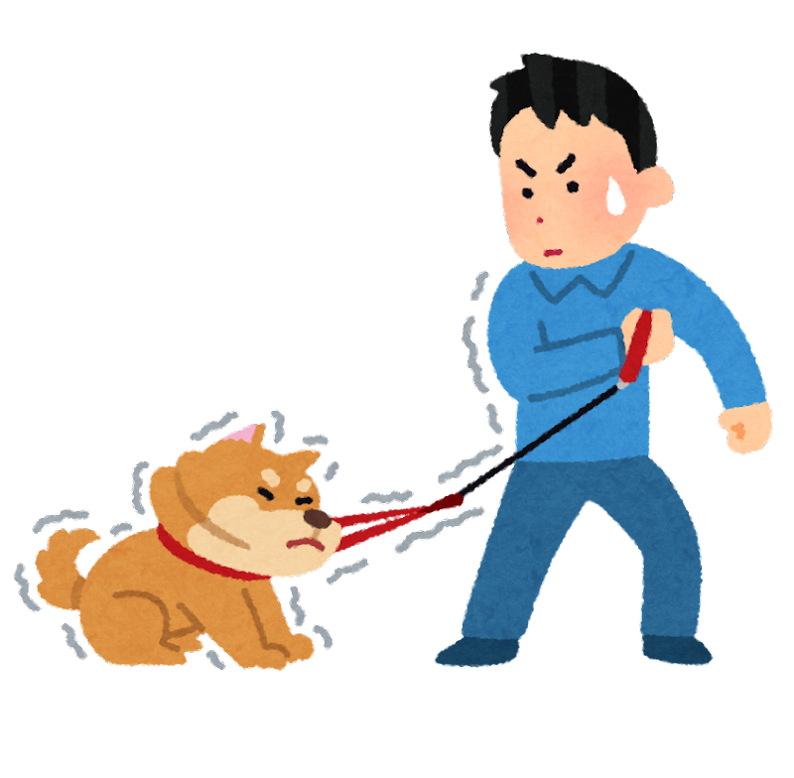
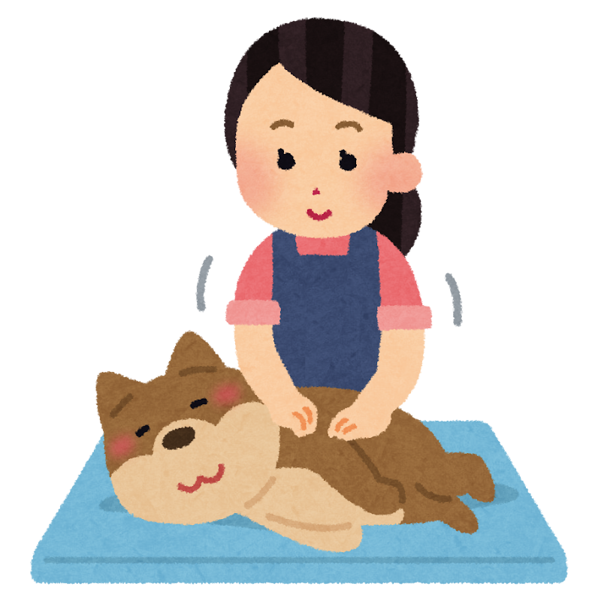
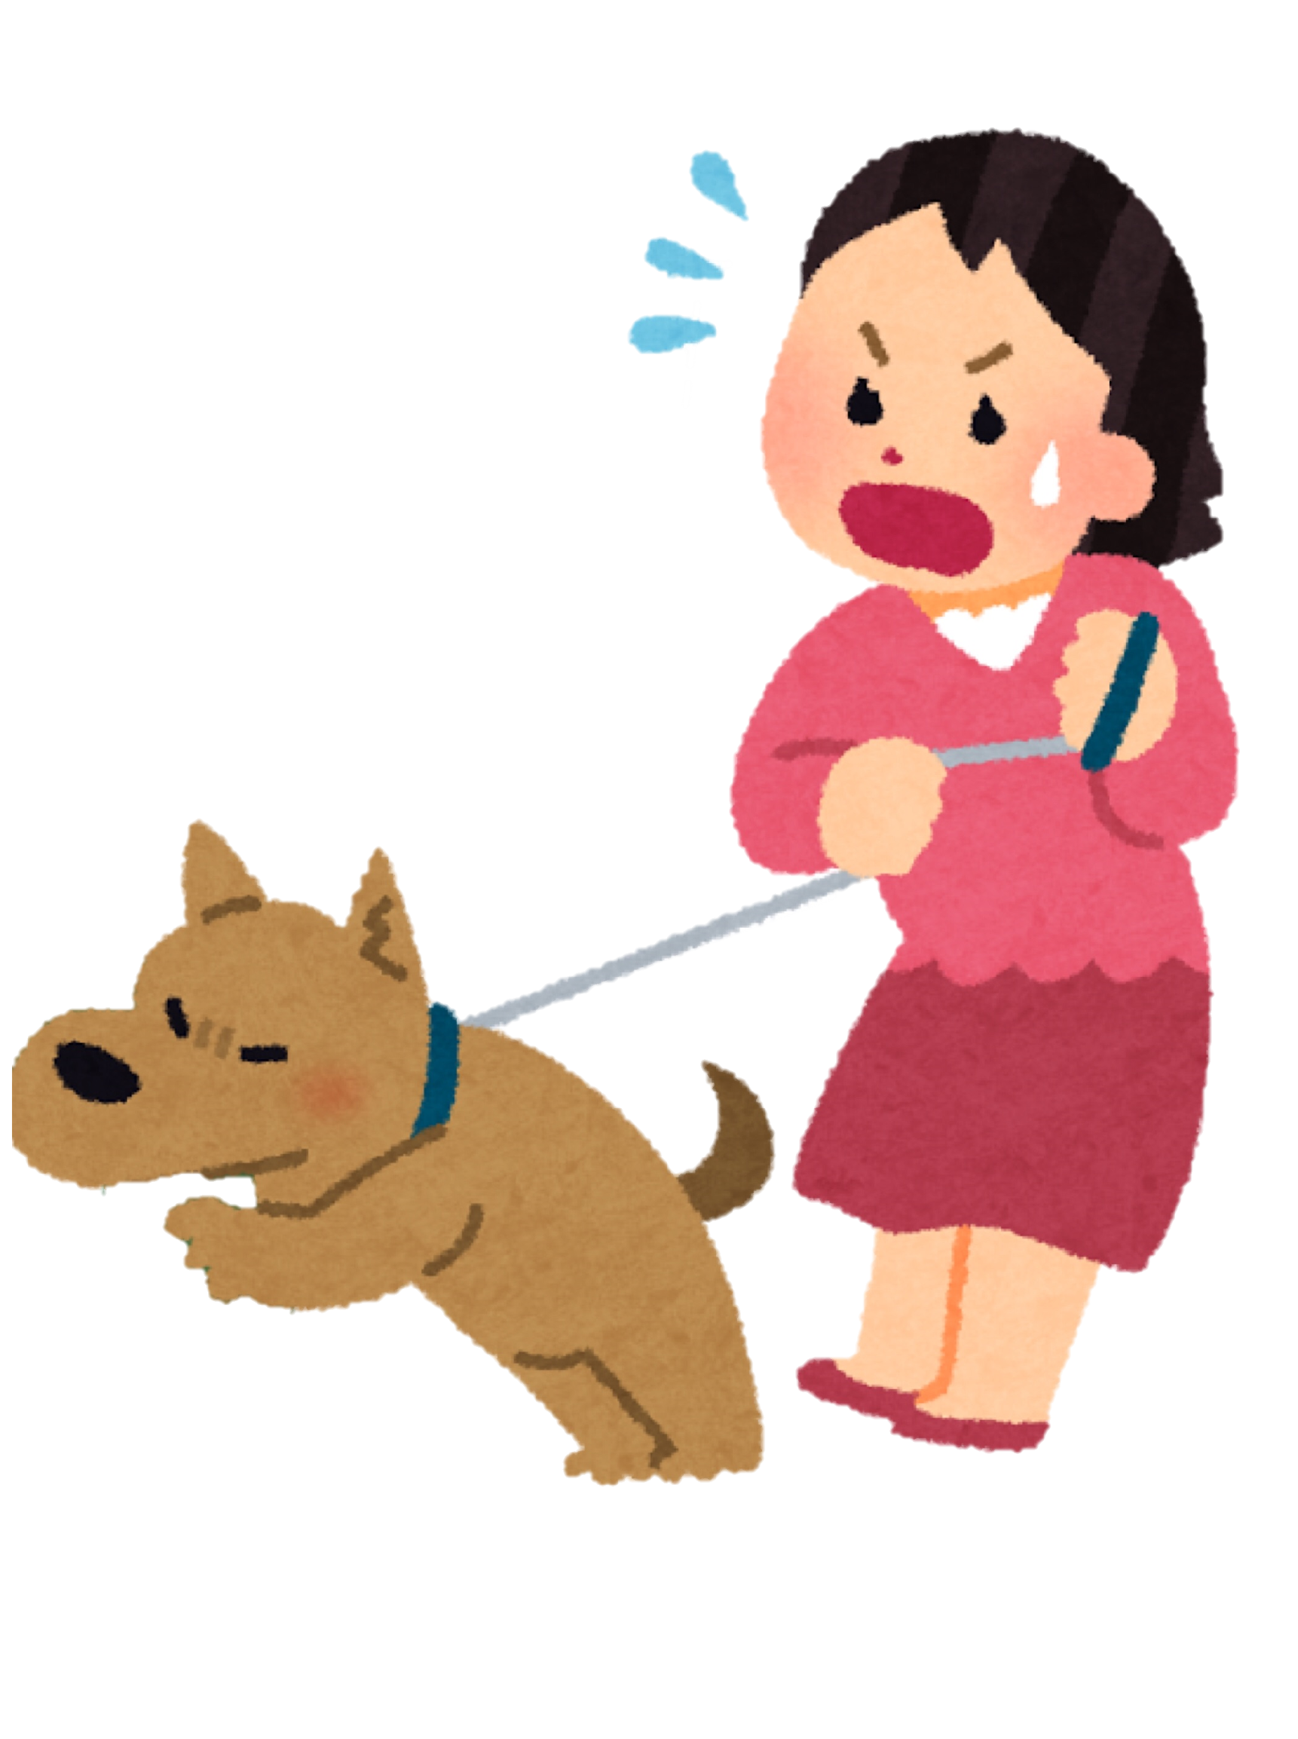
オーバーに
ペットのお世話

Slide 18
もどる

Slide 19
オーバーにとけていく
にゅうよくざい

Slide 20
もどる

Slide 21
オーバーにみがく
歯みがき

Slide 22
もどる

